Slide 1
2021年
重庆网民网络安全感满意度
调查报告发布
发布人： 网民网络安全感满意度调查活动组委会秘书长助理 黎明瑶
发起单位：重庆市信息安全协会等全国135家网络安全行业协会及相关社会组织
承办单位：广东新兴国家网络安全和信息化发展研究院
2021年12月

Slide 2
目录
01-开展网民网络安全感满意度调查的背景及意义
02-重庆样本采集情况
03-重庆网民参与调查情况
04-主要发现
05-结论

Slide 3
第一章
开展网民网络安全感满意度调查背景及意义

Slide 4
发起：全国135家网络安全行业协会及相关社会组织共同发起
目的：贯彻习近平总书记有关“网络安全为人民、网络安全靠人民”网络强国的重要思想，积极探索网络治理规律，提高综合治理的成效和水平,为提升网民网络安全感和满意度提供帮助。
宗旨:坚持面向网民大众，努力做到让大家畅所欲言，让政府主管部门能够真全面的倾听和了解网络安全在网民中的直接感受、网民的具体诉求和所反映的存在问题。同时也通过各种配合的活动向广大网民宣传网络安全的相关政策、法律和知识。
间隔页

Slide 5
重庆调查活动的辐射力、影响力：
协会积极组织开展调查活动重庆工作动员会，认真部署满意度调查活动工作，分配任务和活动链接，开展相关宣传报告。邀请各方网民代表录制宣传活动视频，在门户网站投放宣传图片、新闻稿件宣传造势。邀请媒体发布新闻通稿，组织动员会员单位在微信群、门户网站悬挂链接、二维码，组织单位员工积极参与调查。利用高校资源广泛宣传调查活动，动员学生积极参与问卷调查，均取得不错的活动效果！
间隔页

Slide 6
第二章
重庆样本采集情况

Slide 7
采集时间： 2021年8月3日至8月12日
采集份数： 公众网民问卷总数量为15273份，
其中，公众网民版12704份，
网络从业人员版2569份。
数据清洗后份数：有效问卷总数为14096份，
其中，公众网民版12073份，
网络从业人员版2023份。
数据样本有效性为：92.29%。
与2020年相比，有效问卷采集总量提升0.96倍。而网络从业人员版的有效采集增幅高达8.66倍。以上数据说明，本年度重庆市样本采集情况，和往年的调查相比，回收问卷的数量都空前的高，而且问卷的总体质量较好。
间隔页

Slide 8
第三章
重庆网民参与调查情况

Slide 9
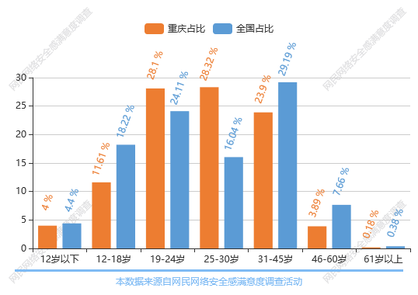
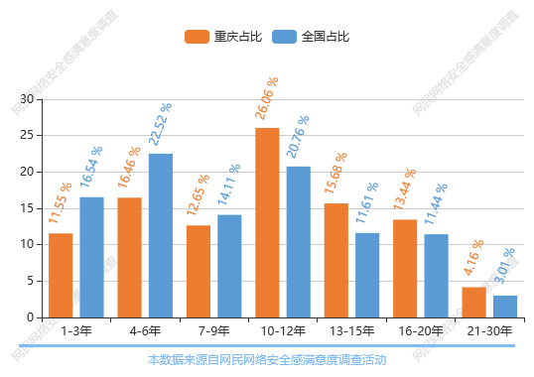
一、重庆公众网民参与调查情况
年龄分布
参与调查的网民中，青年人占大多数。30岁以下年轻人占72.03%，超过七成；31岁到45岁占23.9%。与全国数据相比，19-24岁比例要高3.99个百分点。25-30岁比例要高16.28个百分点。
网龄分布
参与调查的公众网民中，10-12年有26.06%，占比最多。网龄在6年以下占比28.01%，10年以上网龄人数占59.34%。与全国数据相比，1-3年的人员比例要低4.99个百分点，10-12年的人员比例要高5.3个百分点。
间隔页

Slide 10
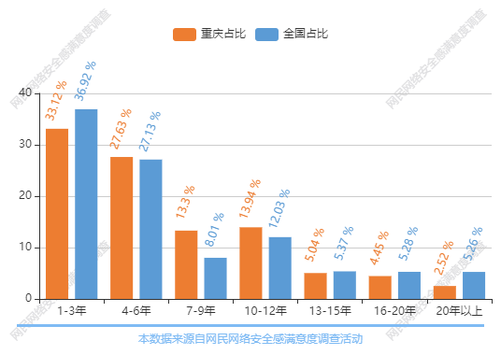
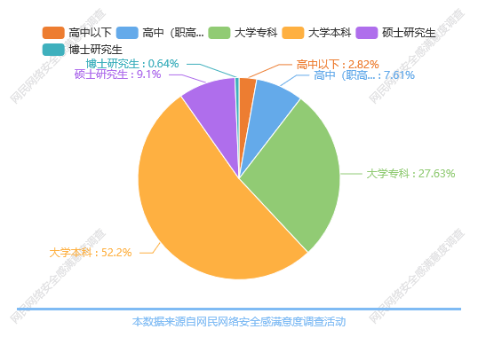
二、重庆网络从业人员参与调查情况
从业时间
参与调查的网络从业人员从业时间在6年以下，占比达60.75%。10-12年占比13.94%，排第三位。与全国数据相比，1-3年比例要低3.8个百分点。
说明网络从业者从业时间较年轻化。
学历分布
参与调查的网络从业人员中大学本科学历人数最多，占52.2%，其次是大学专科学历，占27.63%。其次研究生以上学历占比9.74%。
说明在普通网民群体中受教育的程度相对来说不算低，但在IT领域里学历水平并不算高，大学本科、大学专科等学历的从业人员占比较高。
间隔页

Slide 11
第四章
主要发现

Slide 12
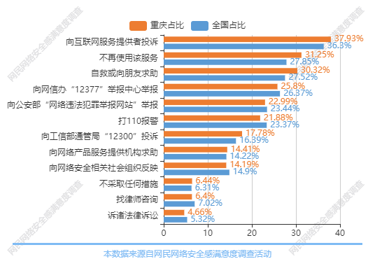
1、网民网络安全感基本持平，网民网络安全意识增长幅度明显
（1）公众网民网络安全感有所提升，认为网络安全（安全和非常安全）的占50.47%，比2020年46.13%上升了4.34个百分点。
（2）网民网络安全保护意识有所提升，网民没有做过不安全网络行为的网民占32.71%，比2020年25.39%上升7.32个百分点。
（3）在网民网络安全维权意识方面，37.93%网民选择向互联网服务提供者投诉，30.32%的网民选择自救或向朋友求助，31.25%选择不再使用该服务。选择向110、举报网站、12377举报中心举报的分别有21.88%、22.99%、25.8%。
比2020年上升了4.34个百分点
安全感满意度位50.47%
间隔页

Slide 13
2、网络安全治理初见成效，网民总体评价以满意为主
（4）公众网民对我国网络安全治理总体状况评价：认为满意以上的评价占50.79%，超过一半，总体评价是满意为主。
（5）各领域满意度评价：互联网企业履行网络安全责任方面好评度为39.39%，法治社会建设和依法治理状况好评度为47.41%，政府在网络监管和执法表现好评度为50.12%，政府网上服务好评度为51.38%。
网络安全总体评价满意以上50.79%
相比2020年47.29%高3.5个百分点
间隔页

Slide 14
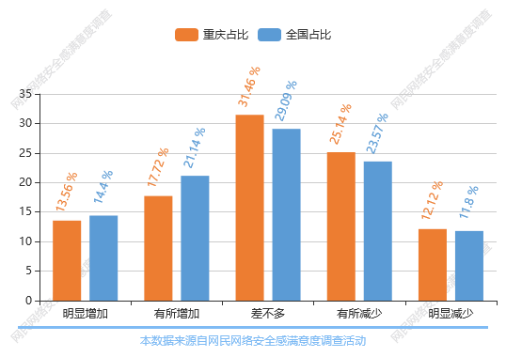
3、网络安全态势依然严峻，但部分领域有所改善
（6）公众网民对今年网络诈骗发案率变化评价，认为有所减少或明显减少的占37.26%，对比2020年占比25.16%增长12.1个百分点。与全国数据相比，认为差不多的比例要高2.37个百分点。

Slide 15
（7）网络安全态势变化方面，与2020年相比，公众网民遇见违法有害信息、网络入侵攻击、侵犯个人信息、利用网络实施违法犯罪等分别下降12.82、9.35、8.63、8.64个百分点，显示打击违法有害信息、网络入侵攻击、侵犯个人信息和网络违法犯罪取得一定的效果。而网络骚扰行为则和去年基本持平。
显示网络安全问题和网络安全事件有所下降。

Slide 16
（8）打击网络犯罪主要痛点在侵犯个人信息等领域
侵犯个人信息
80.98%
违法有害信息
72.83%
网络诈骗犯罪65.76%
网络入侵51.45%
网络黑灰色产业犯罪49.82%
（9）电信诈骗、网络诈骗渗透度方面，最多为电话欠费、积分兑换、中奖诈骗。
电话欠费、积分兑换、中奖诈骗51.81%
贷款诈骗49.82%
网络购物诈骗38.99%
电子支付被盗刷16.48%
打击侵犯个人信息犯罪、打击违法犯罪、打击网络诈骗犯罪是网民所关注的重点。

Slide 17
（10）公众网民对“清朗”、“净网”等专项行动成效评价，认为满意以上的占52.64%。满意度与2020年的28.24%增加24.4个百分点；不满意比例也大幅减少24.82个百分点。
显示公众网民对网络安全执法工作满意度较高，执法力度得到认可。

Slide 18
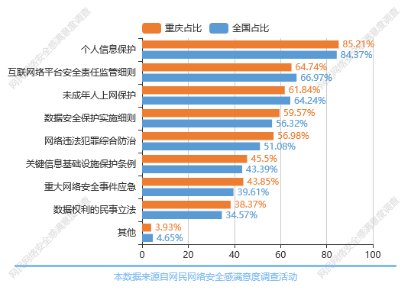
4、网络安全法治建设满意度大幅提升，立足核心诉求深化网络生态治理
网络安全司法工作评价
（11）公众网民对网络安全方面司法工作满意度评价：认为满意以上占比65.24%。满意度评价对比2020年的40.54%提升24.7个百分点。
（12）公众网民对亟待加强网络安全立法的内容的关注方面，第一位是个人信息保护（关注度85.21%），第二位是互联网络平台安全责任监管细则（关注度64.74%），第三位是未成年人上网保护（关注度61.84%）。与全国数据相比，个人信息保护的比例要高0.84个百分点；数据安全保护实施细则的比例要高3.25个百分点。
65.24%（非常满意和满意）
网民三大核心诉求

Slide 19
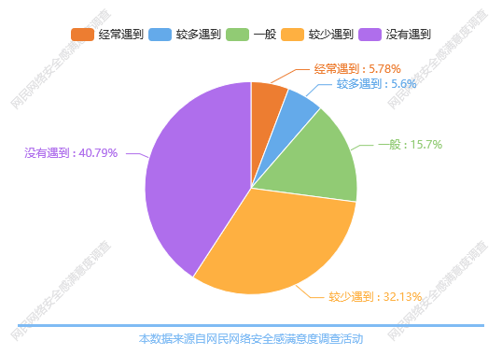
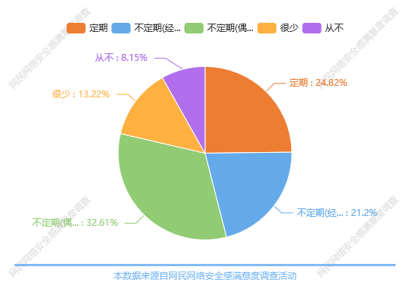
5、破坏程序渗透度较高，个人网络安全防范不容忽视
（13）网络勒索病毒、木马等破坏性程序渗透程度方面,59.21%网民表示在上网过程中遇到过。
（14）在网络安全个人防范措施的落实方面,24.82%网民能够定期杀毒和更新补丁，21.2%能够经常进行杀毒和更新补丁，8.15%从不杀毒和更新补丁。

Slide 20
6、人信息保护评价基本持平，普遍存有较多疑虑
（15）公众网民对我国个人信息保护状况评价偏低。认为较好以上的占27.21%、29.25%认为一般、43.54%认为不好。满意度评价对比2020年的21.48%提升5.73个百分点。
（16）公众网民遭遇APP收集信息的情况，最多选择的是频繁索要无关权限占比71.25%；公众网民遇到个人信息被泄露或被滥用的情况，最多的是接到各类中介的推销电话选择率81.39%。
公众网民认为对于目前数据安全保护存有以下问题：第一位是数据交易市场比较乱占比56.98%，第二位是数据不规范占比54.56%，第三位是数据安全标准规范建设滞后占比49.83%。
个人信息保护状况评价
27.21%（非常好和比较好）

Slide 21
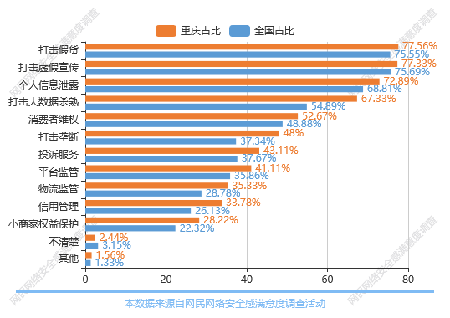
7、网络购物安全评价略有下降，网络购物安全权益保障诉求较多
（17）公众网民对网络购物安全状况评价认为满意以上的占47.80%。对比2020年的51.59%下降3.79个百分点。
（18）数据显示公众网民认为网络购物安全权益保障中假货、虚假宣传成为首要关注点，个人信息泄露、大数据杀熟、消费者维权等成为主要疼点。与全国数据相比，个人信息泄露的比例高4.08个百分点；打击大数据杀熟的比例12.44个百分点。
网络购物安全状况评价
47.80%（非常满意和满意）

Slide 22
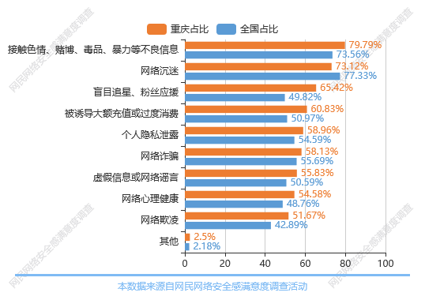
8、未成年人网络权益保护评价较低，未成年人接触不良信息成首次上榜焦点
（19）公众网民对未成年人网络权益保护状况，认为满意以上的占32.78%。满意度评价对比2020年的21.67%上升11.11个百分点。
（20）公众网民对未成年人上网相关问题的关注点主要在不良信息影响（79.79%）、网络沉迷（73.12%）、盲目追星、粉丝应援（65.42%）、被诱导大额充值或过度消费（60.83%）、以及个人隐私泄露（58.96%）方面。
未成年人网络权益保护状况评价
32.78%（非常满意和满意）

Slide 23
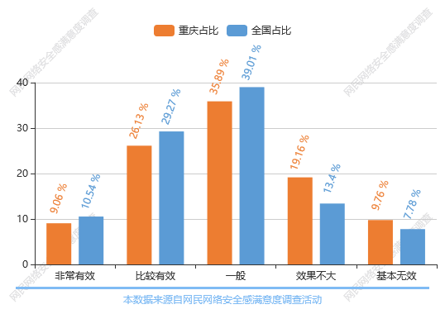
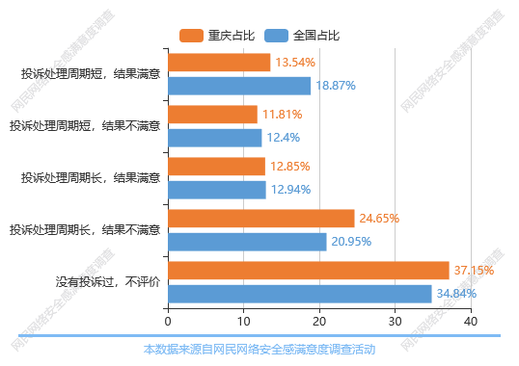
9、企业平台合规不容小觑，企业平台服务满意度较低
（21）公众网民对自媒体平台发布内容合规检查措施评价，认为有效的占比35.19%。与全国数据相比，认为效果不大的人员比例要高5.76个百分点。
（22）公众网民对互联网平台投诉处理结果评价，26.39%网民对投诉结果满意。与全国数据相比，投诉处理周期短，结果满意的人员比例要低5.33个百分点。

Slide 24
10、数字服务安全性受好评，信息化治理仍有上升空间
（23）公众网民对政府网上服务安全性的好评较高。78.69%公众网民认为政府网上服务比较安全或非常安全。对比2020年的72.23%上升6.46个百分点。
（24）政府提升治理能力的信息化工程成效评价中等。表示满意或非常满意的网民占44.86%。对比2020年的44.72%上升0.14个百分点。
政府网上服务安全性评价
78.69%（非常安全和比较安全）
间隔页
信息化治理成效评价
44.86%（非常满意和满意）

Slide 25
11、网络从业人员总体安全感基本持平，网络安全监管力度加强
（25）网络从业人员网民对使用网络时的总体安全感评价，认为安全以上占比58.42%。对比2020年的53.28%上升5.14个百分点。

Slide 26
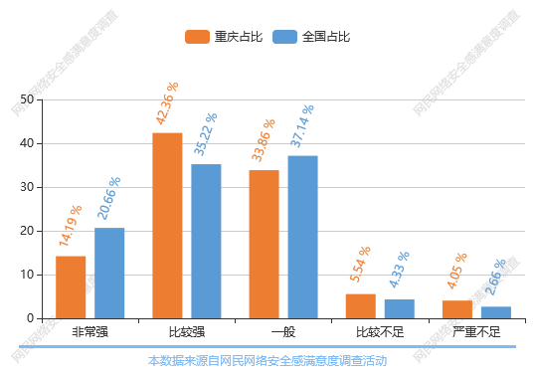
（26）网络从业人员对政府有关部门对网络安全监管力度评价比较好，认为非常强和加强占56.55%。与全国数据相比，比较强的比例要高7.14个百分点。

Slide 27
第五章
结 论

Slide 28
一、从参与调查的网民反映的情况看，重庆市网民网络安全感满意度有很大上升空间，网络安全治理取得良好的效果；
二、网络安全形势仍然严峻，网络暴力、恶意炒作、不良信息泛滥问题突出，加强打击网络犯罪任重道远；
三、网民网络安全意识有较大提高，网民对个人信息保护和未成年人网络权益保护的关注度高；
四、网络安全等级保护和关键信息基础设施保护制度持续推进，企业合规自律和网络安全保障水平有较大提升。

Slide 29
THANKS
感谢观看

